Slide 1
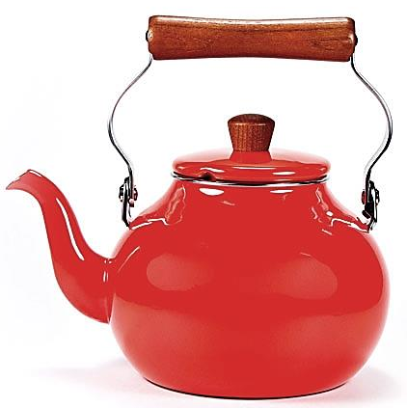
Опиши предмет
Что это?
Какого цвета?
Из каких частей состоит ?
Для чего нужен?

